Slide 1
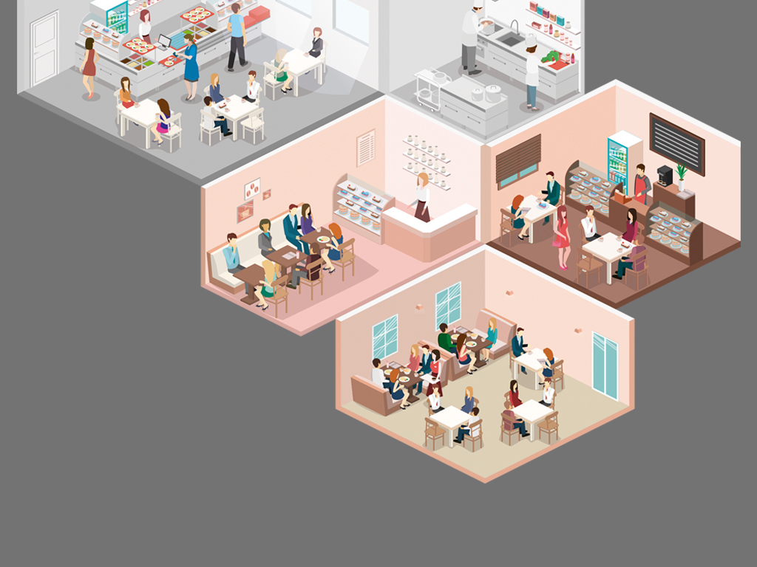
第5章 消費者的自我
授課教師：
解析消費者行為．謝明慧、吳淑玲著．前程文化出版

Slide 2
引導思考案例
每個人都有自己想要呈現出來的形象、或希望被大家認可的樣貌，因此消費者多會善用一些產品，去幫助自己達到這樣的目的。而消費者在產品選擇上的差異，都反映出了他們對於自我概念上的差異度。行銷人員可要細心地觀察與推敲出消費者想要呈現出來的形象、或希望被大家認可的樣是什麼，而什麼產品能有助於達到這樣的目的。

Slide 3
單元1 我就是我──自我概念
自我概念（Self-Concept）
指的是一個個體的信仰，個體相信自己所擁有什麼樣的特質
包含二件事
每一個人相信自己所擁有什麼樣的特質
還要加以評估所有特質

Slide 4
單元2 多重我
身份認同VS.自我概念
身份是否稱職與社會文化有很大的關聯性
不同的身份認定的影響
會影響到每一個人的自我概念的建構
會影響到個體的消費決策
行銷活動設計上，若能仔細地描繪出產品對消費者扮演特定角色的實質幫助，將更能吸引消費者前來購買

Slide 5
單元3 自我意識
自我意識（Self-Consciousness）
定義
每個人對於自我存在的知覺性的強弱不同
一個自我意識愈強的人，就比較會在乎別人對自己的看法，因而會花較多的時間去觀察別人對自己的反應，也比較會因為別人的看法而去調整自己的行為

Slide 6
單元4 延伸我
延伸我（Extended Self）
當所消費的產品變成一個人生活中很重要的一部分，甚至己經到將產品視為自身的一部分，有人稱讚產品時，會感到與有榮焉，有人批評產品時，會感到不開心，這就代表產品已經變成消費者的延伸我了
四種情境
個體
家庭
社區
團體

Slide 7
單元5 性別角色
性別角色
當我們從生理差異的角度去定義性別時，會分為「男生」與「女生」兩群
從心理差異的角度去定義性別時，會分為「雄性特質」與「雌性」

Slide 8
單元6 體態
對生理的關注程度（Body Cathexis）
係指個體對於自己身體體態的感受程度
有些完全不花費精力在打扮上，但也有些人對於外在相當在意
對後者而言，他們購買外貌相關產品的頻率會比前者高出許多

